Slide 1
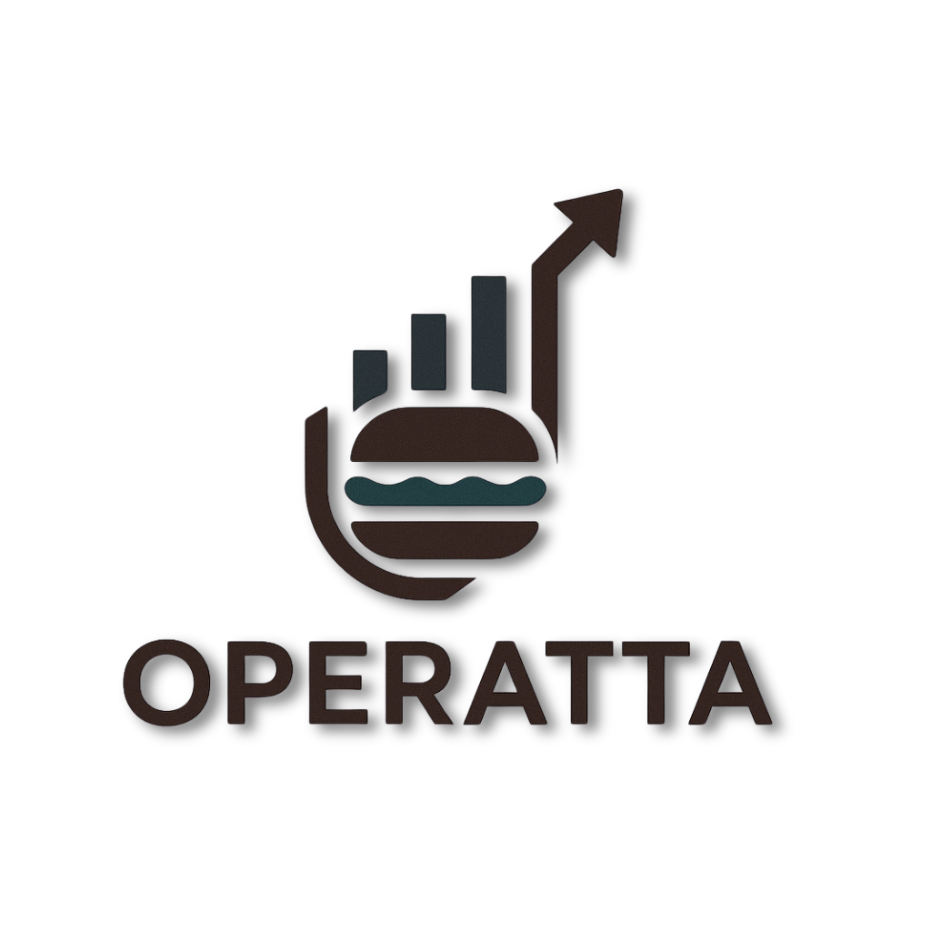

Manual
da Marca

Slide 2


OPERATTA
Estratégia, Potência e Resultados.
O nome Operatta nasce da fusão da palavra “operação” com o conceito de movimento constante e evolução contínua, inspirado no verbo “operar” — agir, funcionar, transformar
Essa escolha reforça o propósito da marca: ser uma solução dinâmica, eficiente e inteligente para a gestão de hamburguerias, que estão sempre em operação e exigem tomada de decisões rápidas e estratégicas.
Operatta carrega em seu nome o ritmo dos bastidores de um negócio que nunca para — como uma orquestra bem regida, onde cada elemento tem seu tempo, seu papel e sua importância. É a sinfonia da produtividade, do controle e da excelência.
Manual da marca - OPERATTA

Slide 3
Principais
Valores
Simplicidade
Inovação
Parceria
Tornamos o complexo simples, fornecendo soluções intuitivas para que você possa focar no que realmente importa.
Mantemos um olhar atento ao que há de mais novo em tecnologia e metodologias, buscando sempre superar expectativas e impulsionar resultados.
Caminhamos lado a lado com você, entendendo suas necessidades e oferecendo suporte contínuo para o crescimento mútuo.
Manual da marca - OPERATTA

Slide 4
Principais
Valores
Autenticidade
Eficiência
Cada funcionalidade do sistema é pensada para otimizar o tempo, reduzir desperdícios e aumentar a produtividade da hamburgueria.
Valorizamos a identidade única de cada hamburgueria. A Operatta é uma plataforma personalizável e que respeita o estilo do seu negócio.
Foco no Cliente
Confiança
Transmitimos segurança por meio de uma ferramenta estável, moderna e com suporte confiável. Quem usa Operatta sente que está no controle do seu negócio.
Tudo o que criamos é pensando na experiência do usuário. A Operatta existe para facilitar a vida de quem empreende no ramo da gastronomia.
Manual da marca - OPERATTA

Slide 5

Tom
&
Voz
Confiante, próximo e inspirador
A Operatta fala como um especialista que está sempre ao lado do empreendedor: sem complicar, mas com autoridade.
O tom da Operatta é profissional e acolhedor, transmitindo segurança, clareza e praticidade. Usamos uma linguagem enxuta e objetiva, que valoriza o tempo do gestor.
Manual da marca - OPERATTA

Slide 6
Tom &
Voz
Confiante, próximo e inspirador
A voz da Operatta é:
Clara: Nada de termos difíceis ou técnicos demais. Priorizamos a simplicidade e a fluidez da comunicação.
Motivadora: Encorajamos o empreendedor a melhorar sua gestão. Mostramos que é possível crescer com organização, visão e ferramentas certas.
Colaborativa: Falamos como parceiros, não como superiores. Acreditamos na construção conjunta do sucesso.
Evolutiva: Reforçamos a ideia de movimento, melhoria contínua e inovação constante na gestão do negócio.
Manual da marca - OPERATTA

Slide 7


Diretrizes de
Comunicação
Clareza e Simplicidade: Linguagem direta, objetiva
e sem termos técnicos desnecessários.
Tom Acolhedor e Inspirador: Apoiamos e motivamos o empreendedor com uma voz próxima e confiante.
Consistência Multicanal: Mantemos o mesmo estilo em todos os pontos de contato com o público.
Profissionalismo Humano: Comunicamos com competência, mas de forma leve, empática e acessível.
Manual da marca - OPERATTA

Slide 8

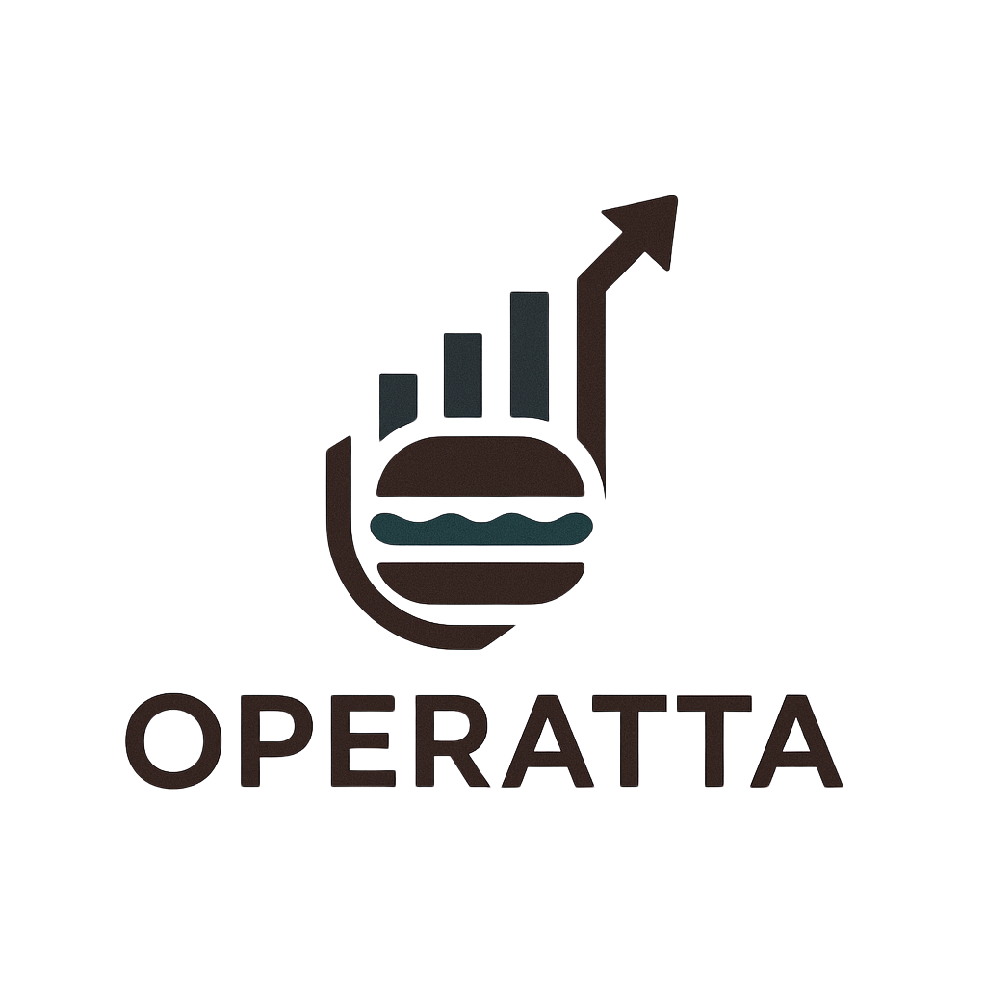
Logotipo
A seta curva e crescente simboliza escala, evolução e resultados mensuráveis, principais promessas da Operatta para o negócio do cliente.
A imagem une elementos de um hambúrguer e um gráfico de barras em ascensão, representando o foco da marca: gestão estratégica de hamburguerias com crescimento e performance.
A fonte moderna e sólida transmite força, profissionalismo e estabilidade, reforçando a autoridade da marca no setor.
A cor azul petróleo - Reflete tecnologia, confiabilidade e inovação, além de representar o “recheio” estratégico que diferencia cada operação. Já a cor marrom escuro - traz a ideia de seriedade, confiança e sofisticação, alinhando-se à identidade visual das hamburguerias e negócios gastronômicos.
Manual da marca - OPERATTA

Slide 9
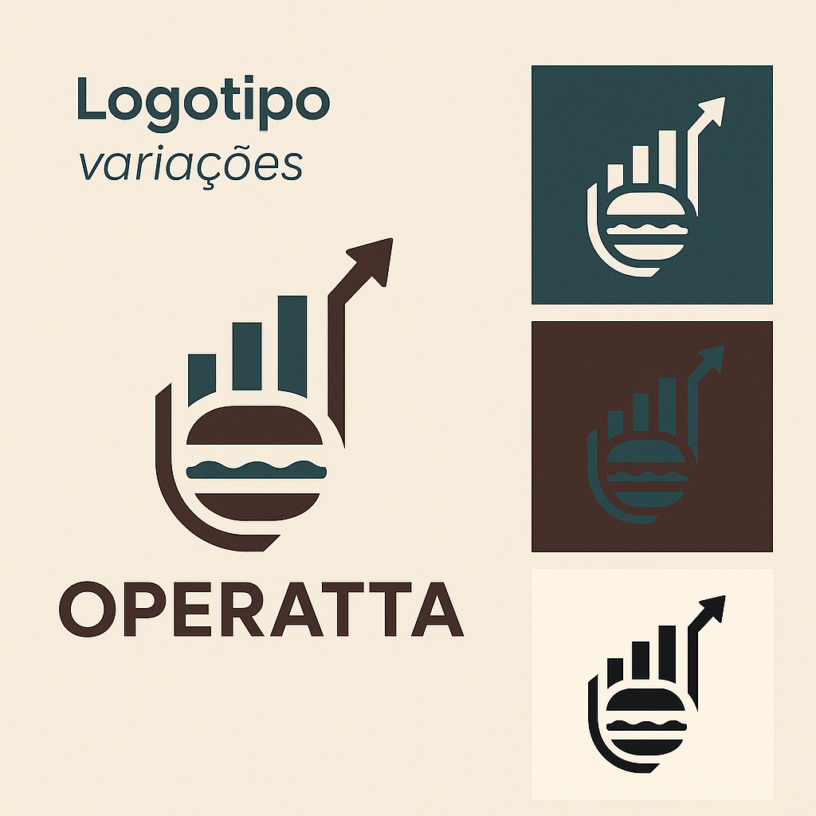
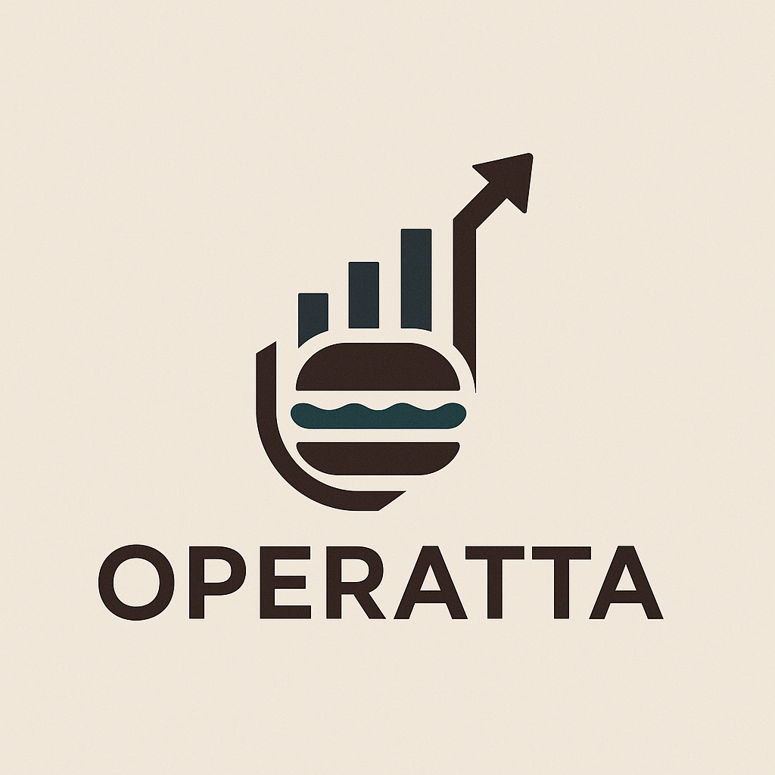
Logotipo
variações
Manual da marca - OPERATTA

Slide 10

Paleta de
Cores
#1B1B1E
#264653
#4E342E
#8B2E3C
#F5F0E6
A cor Grafite por ser uma cor neutra escura.
O Azul Petróleo que traz confiança e tecnologia.
O Marrom Escuro remete ao hambúrguer, madeira, rusticidade.
O Vermelho Bordô transmite energia e apetite.
O Bege claro por ser uma cor neutra e clara para trabalhar o contraste.
Manual da marca - OPERATTA

Slide 11
Fontes &
Tipografia
Fonte do cabeçalho
Montserrat - ExtraBold
Aa
Fonte do corpo
Aa
ABCDEFGHIJKLMNOPQRSTUVWXYZ abcdefghijklmnopqrstuvwxyz 1234567890!@#$%^&*()
Playfair Display - Medium
ABCDEFGHIJKLMNOPQRSTUVWXYZ abcdefghijklmnopqrstuvwxyz 1234567890!@#$%^&*()
Montserrat - ExtraBold
Playfair Display - Medium
Manual da marca - OPERATTA

Slide 12


Fotos &
Elementos
Manual da marca - OPERATTA

Slide 13



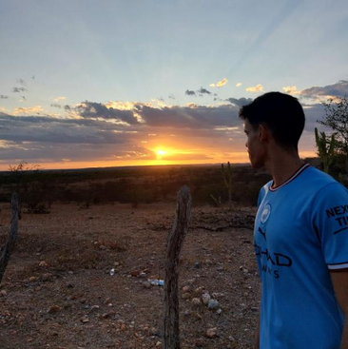

Desenvolvedores
Rapôso
Paulo
Thalis
Henry
Gabriel
Manual da marca - OPERATTA

